Slide 1
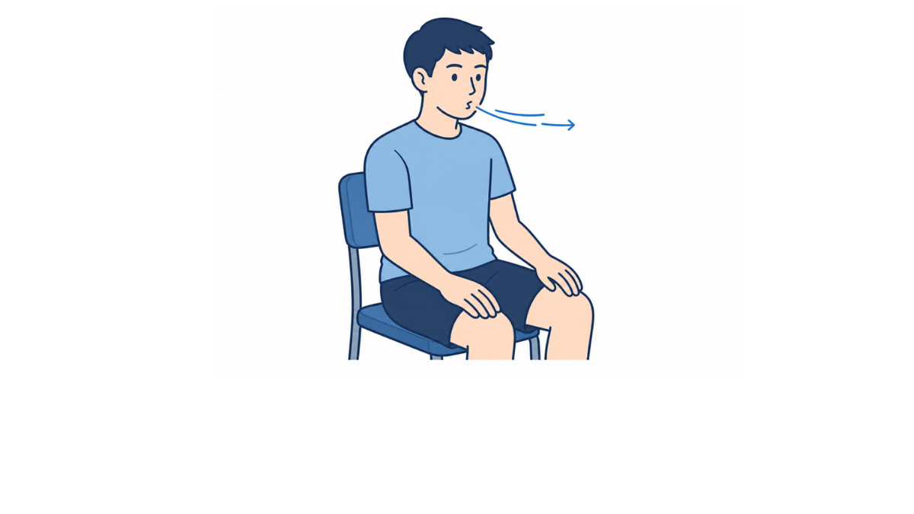
・ふうーっと息を吐きましょう。
・肩の力を抜いて、長くゆっくり息を吐きましょう。

